Slide 1
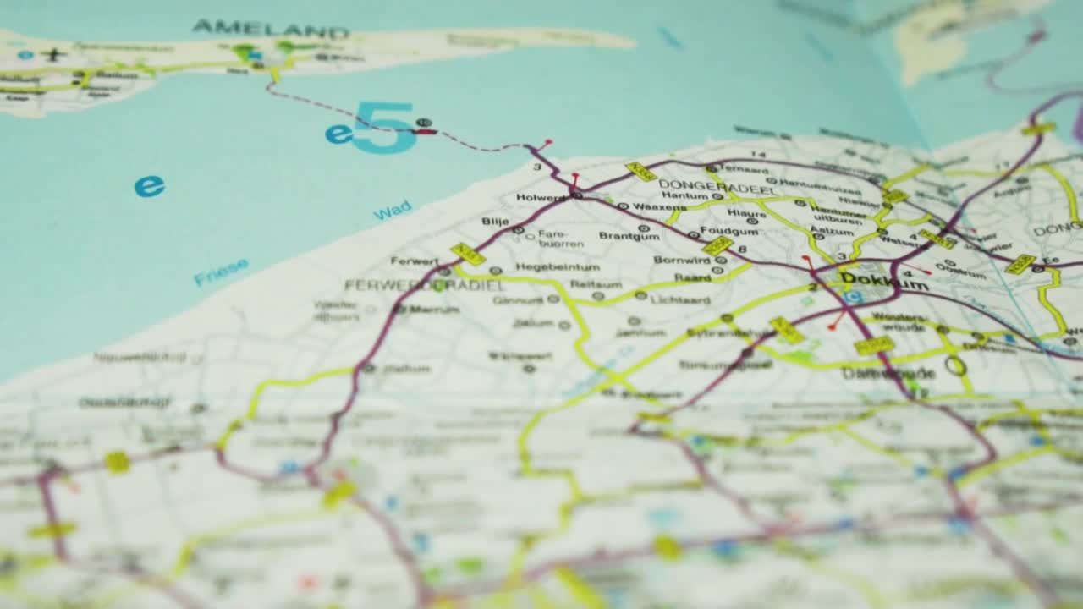


Letterkunde: Gedig
DIE PLEK OM TE WEES
P. Greeff
Goed, beter ... Afrikaans Bladsy 56 - 57

Slide 2
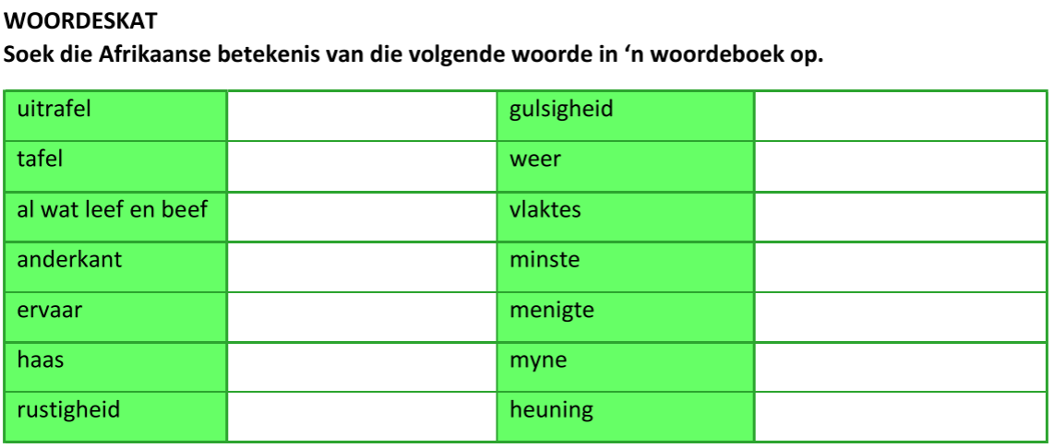
frayed
gluttony
table
weather
All that lives and breathes
plains
beyond
least
experience
crowd
hurry
mines
tranquility
honey

Slide 3
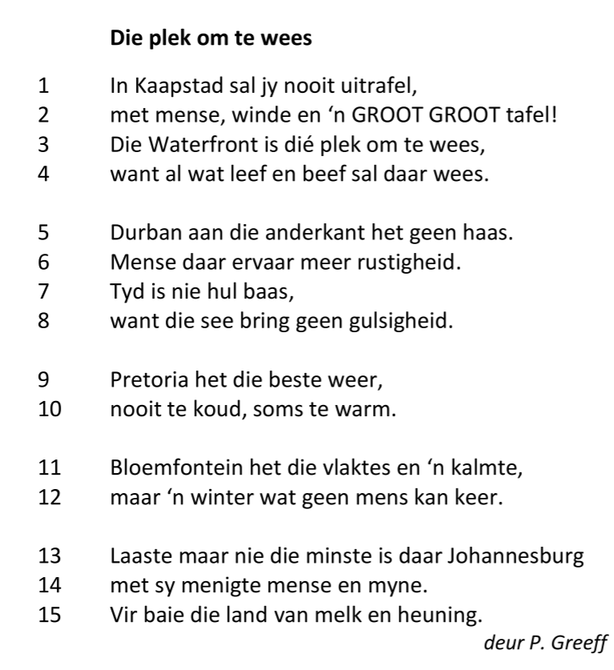




Stede in SA
Paarrym
Strofe 1
a
a
b
b
VRYE VERS
Kwatryn
5 strofes
Kruisrym
15 versreëls
Strofe 2
c
d
c
d
Kwatryn
Strofe 3
e
f
Koeplet
Strofe 4
g
e
Koeplet
Gebroke rym
Strofe 5
h
i
j
Tersine

Slide 4
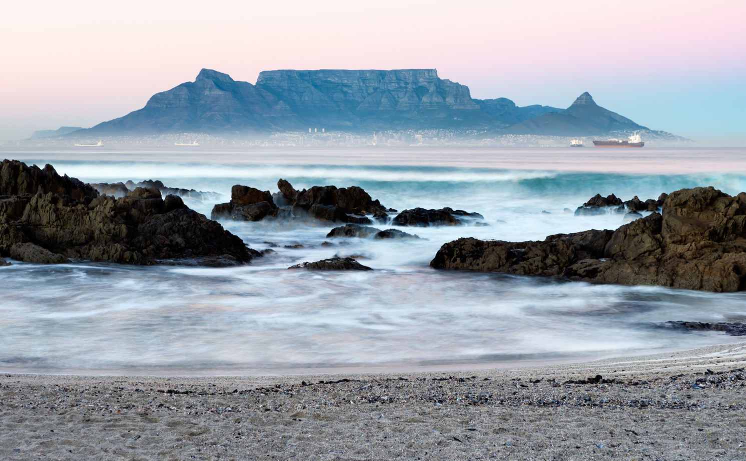

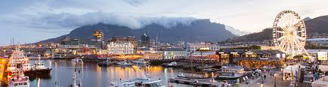
Paarrym
Tafelberg
Strofe 1
1 In Kaapstad sal jy nooit uitrafel,
2 met mense, winde en ‘n GROOT GROOT tafel!
3 Die Waterfront is dié plek om te wees,
4 want al wat leef en beef sal daar wees.
nie ‘n stresvrye leefstyl nie
Beklemtoon met hoofletters en herhaling
All that lives and breathes
ee-assonansie
Die Waterfront

Slide 5
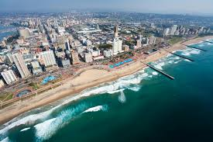



kruisrym
Strofe 2
5 Durban aan die anderkant het geen haas.
6 Mense daar ervaar meer rustigheid.
7 Tyd is nie hul baas,
8 want die see bring geen gulsigheid.
tranquility
gluttony
g-alliterasie

Slide 6


Strofe 3
9 Pretoria het die beste weer,
10 nooit te koud, soms te warm.
weather

Slide 7
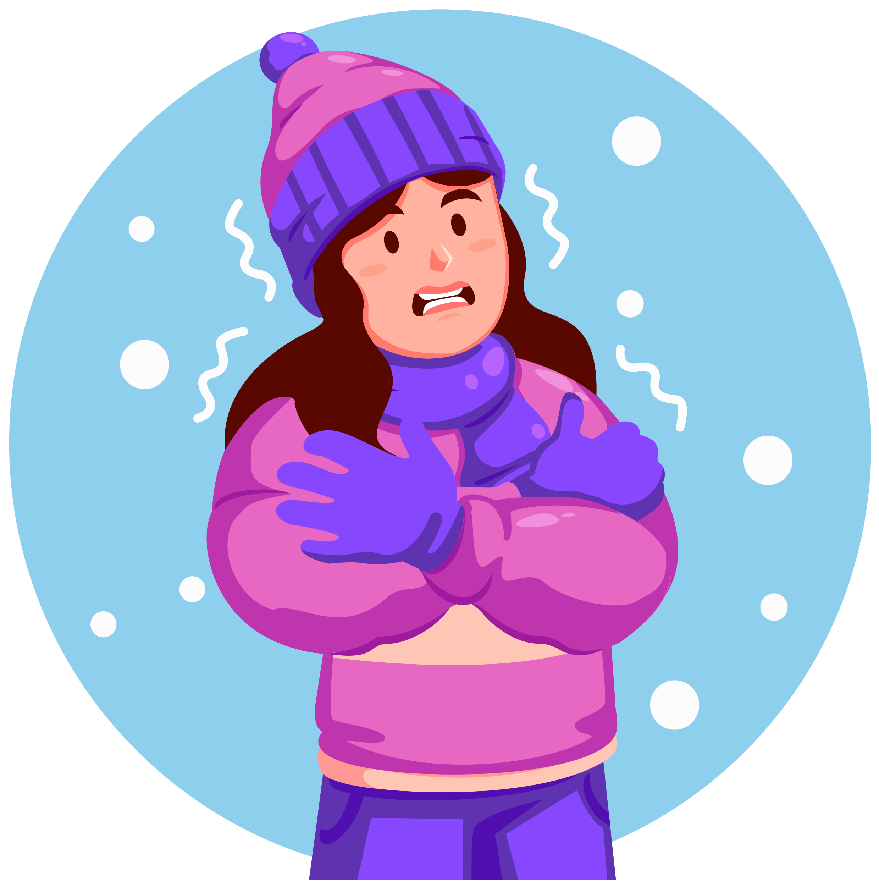
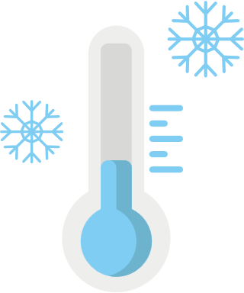
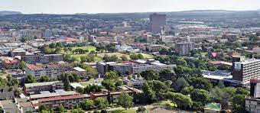
Strofe 4
11 Bloemfontein het die vlaktes en ‘n kalmte,
12 maar ‘n winter wat geen mens kan keer.
open plains and calmness
ee-assonansie

Slide 8
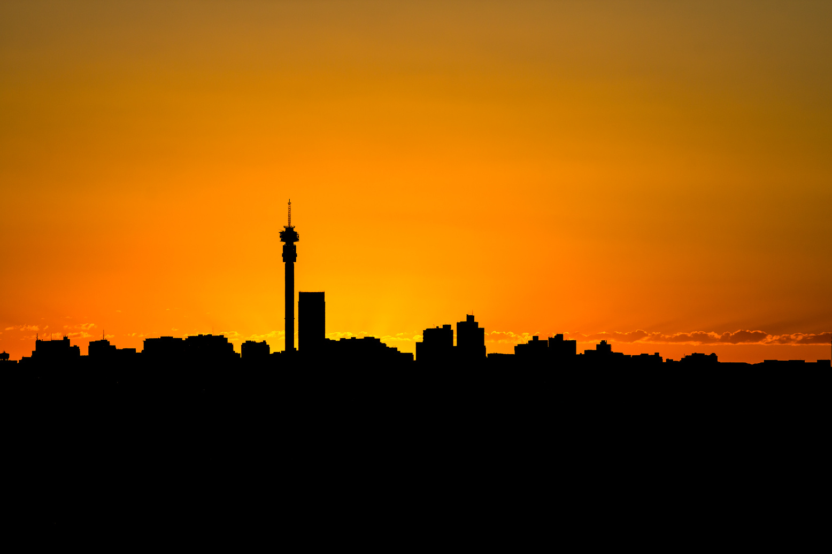

Strofe 5
13 Laaste maar nie die minste is daar Johannesburg
14 met sy menigte mense en myne.
15 Vir baie die land van melk en heuning.
daar is baie mense
mines
Land en plek waar dit goed gaan.

Slide 9

Beantwoord die vrae in jou boek.

Slide 10
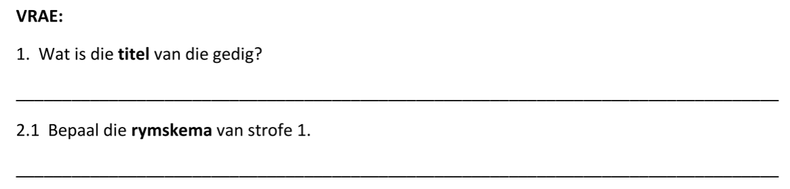
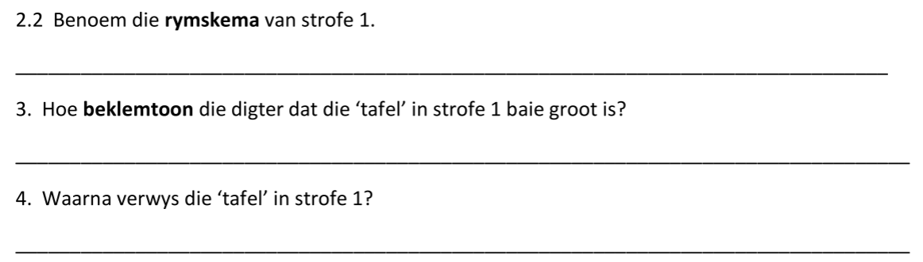
MEMORANDUM
Die plek om te wees
aa bb
paarrym
Hy skryf dit in hoofletters en hy herhaal die woord ‘groot’.
Tafelberg

Slide 11
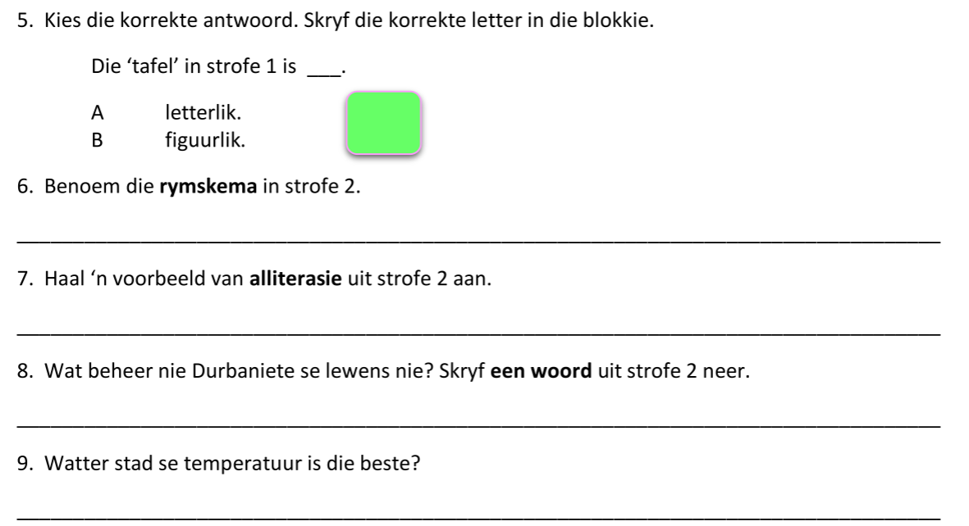
B
kruisrym
“bring geen gulsigheid.” = g-alliterasie
“tyd”
Pretoria

Slide 12
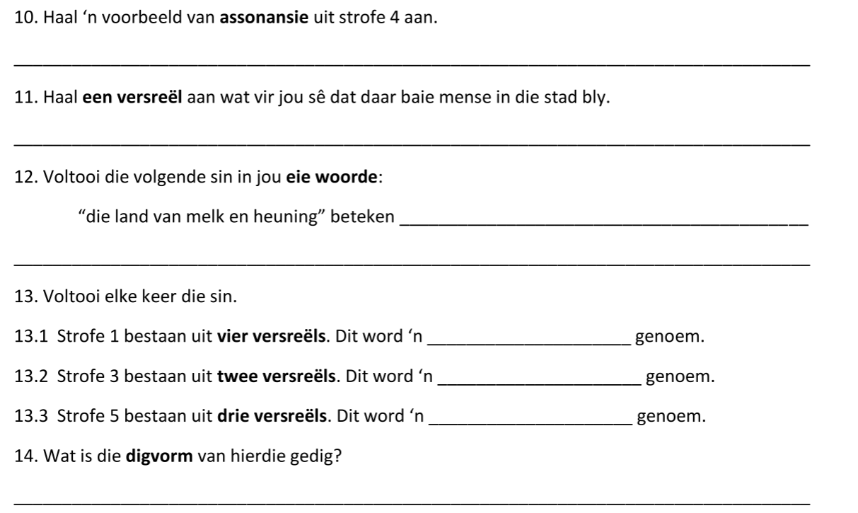
“geen mens kan keer.” = ee-assonansie
“met sy menigte mense en myne.”
die land/plek waar dit goed gaan.
kwatryn
koeplet
tersine
Vrye vers

